Slide 1
«ГОТОВИМ С МАМОЙ» (пельмени)
Чикаткова Анна
Чикаткова Яна
4 «Е»класс
2020 г.

Slide 2
ИНГРеДИЕНТЫ:
Яйцо
Мясо
Соль
Вода
Мука
Лук репчатый
7. Чёрный перец

Slide 3
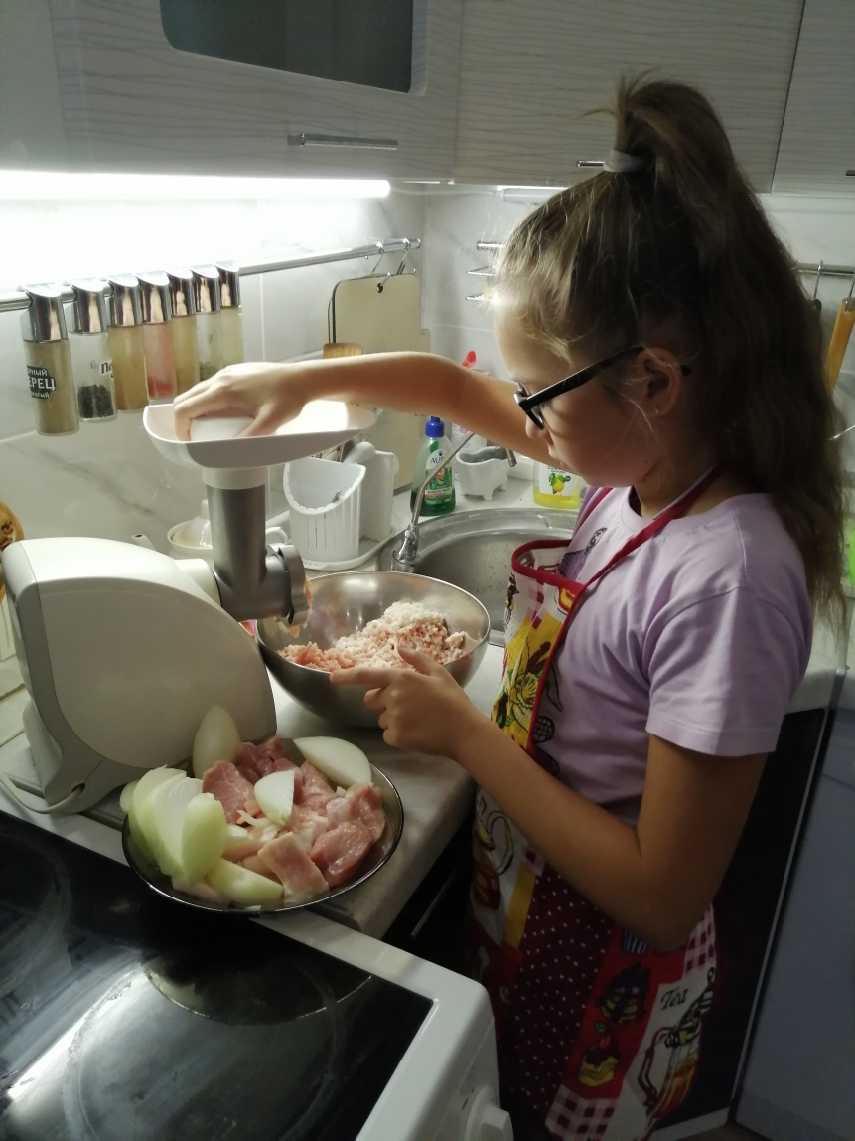
Перемалываем мясо

Slide 4
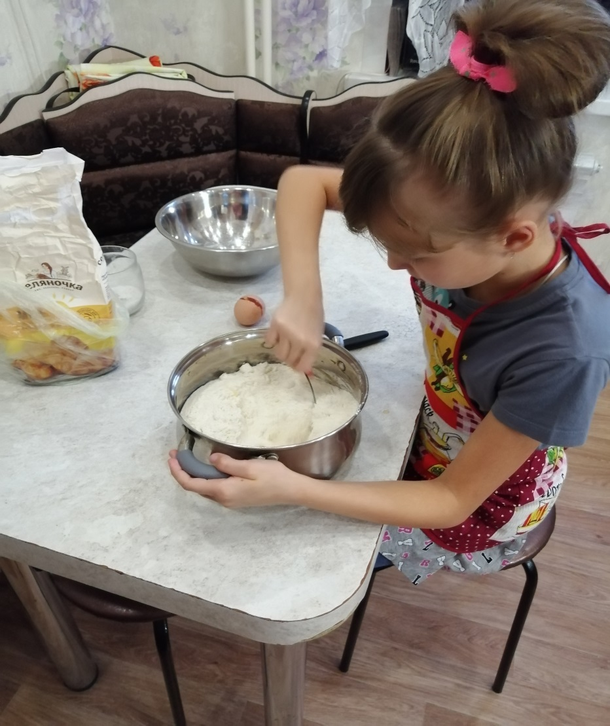
ДЕЛАЕМ ТЕСТО

Slide 5
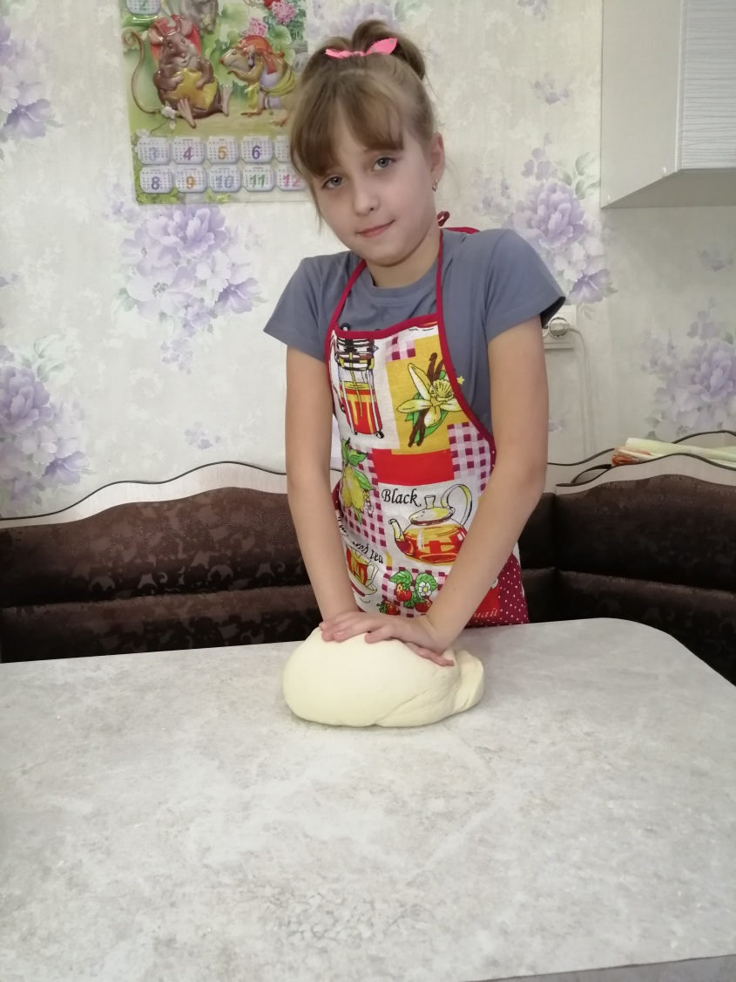
Замешиваем тесто

Slide 6
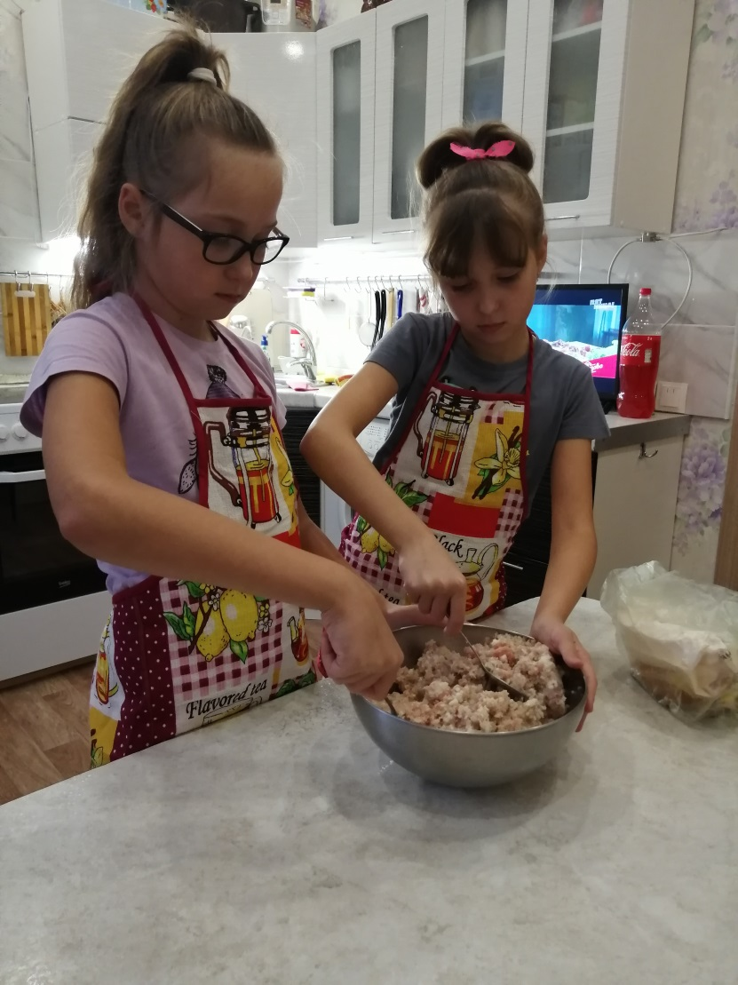
Перемешиваем фарш

Slide 7
Берём форму для пельменей

Slide 8
Раскатываем форму для начинки

Slide 9
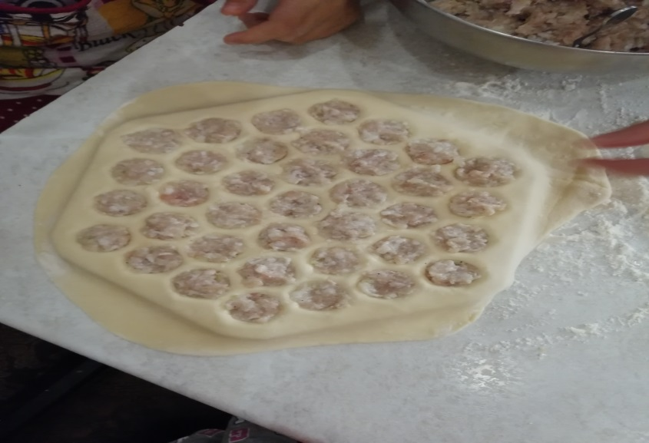
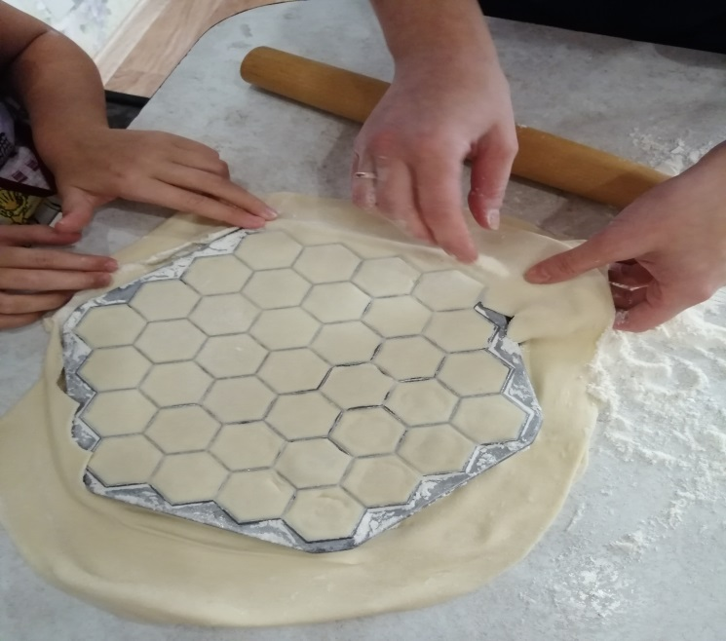
Добавляем мясо

Slide 10
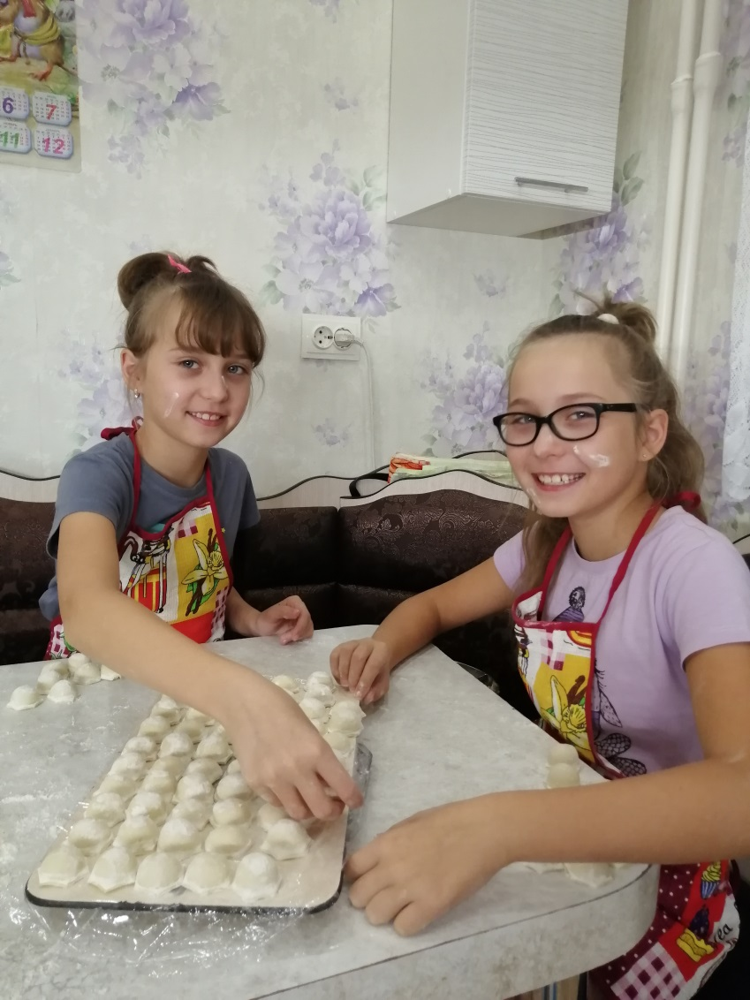
Вынимаем и выкладываем готовые пельмени

Slide 11
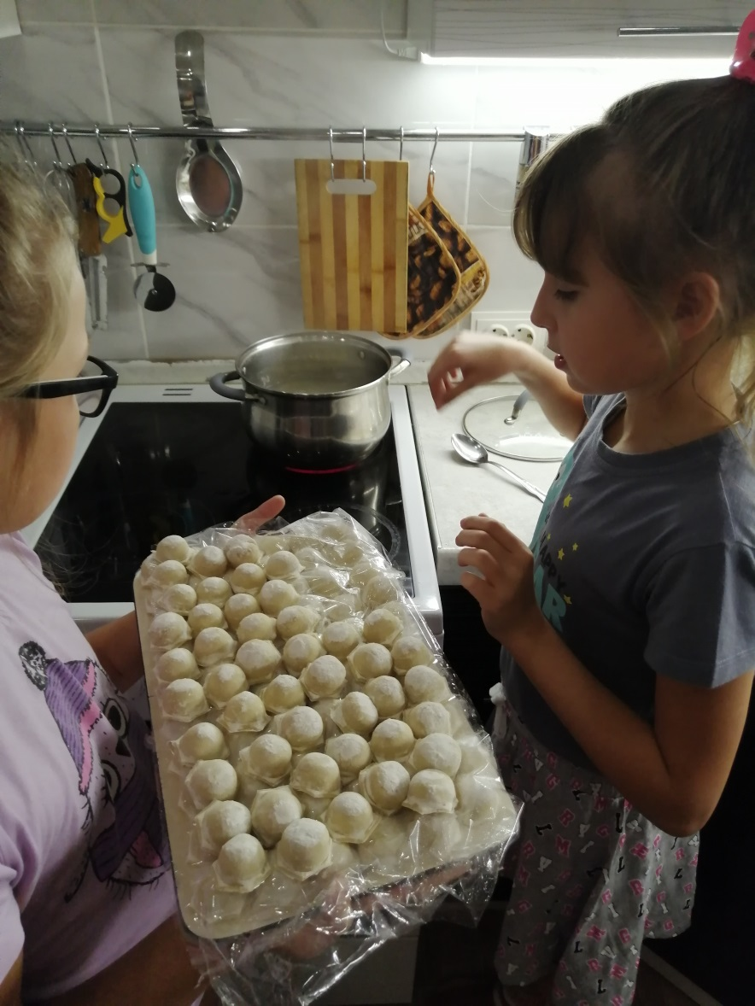
Варим пельмени

Slide 12
Кушаем пельмешки! Приятного аппетита!

